Slide 1
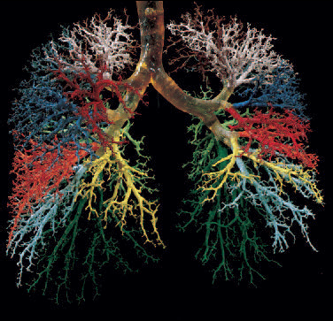
Физиология дыхания.
Общие положения.

Slide 2
Первичным источником энергии в организме для производства всех видов работы является химическая энергия питательных веществ (белков, жиров, углеводов), выделяющаяся при их окислении.

Slide 3
Энергия выделяющаяся при окислении питательных веществ, не используется непосредственно для совершения работ в организме.

Slide 4
Вначале энергия питательных веществ трансформируется в энергию макроэргических связей некоторых веществ, главным из которых является аденозинтрифосфорная кислота – АТФ.

Slide 5
Затем АТФ диффундирует в соответствующие образования клетки, где ее энергия используется для совершения всех видов работы.

Slide 6
Поглощение и усвоение химической энергии в организме животного.
АТФ
Механическая работа
Химическая работа
Осмотическая работа
Электрическая работа
Свечение
Энергия питательных веществ
Q 1
Q 1
Q 1
Q 1
Q 1
Q 2
Q 2
Q 2
Q 2
Q 2
АДФ+Рн
Выведение теплоты из организма
Q 1

Slide 7
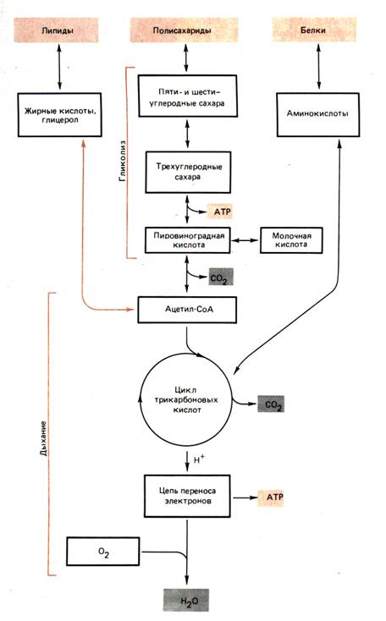
Клеточное дыхание – протекающие в клетке окислительные реакции, энергия которых используется для ресинтеза АТФ (специальных «высокоэнергетических» веществ).

Slide 8
Глюкоза С6Н12О6
Глюкоза С6Н12О6
2 АТФ
гликолиз
анаэробное дыхание
2 молекулы молочная кислота
Пировиноградная кислота

Slide 9
анаэробное дыхание
  Кислород не требуется;
  молекулы питательных веществ окисляются не полностью – до молочной кислоты;
  2 молекулы АТФ.

Slide 10
Глюкоза С6Н12О6
Глюкоза С6Н12О6
2 АТФ
гликолиз
анаэробное дыхание
2 молекулы молочная кислота
Пировиноградная кислота
Цикл трикарбоновых кислот
О2
36 АТФ
аэробное дыхание
Цепь переноса электронов
СО2
Н2О

Slide 11
аэробное дыхание
  Требуется кислород;
  молекулы питательных веществ полностью окисляются до СО₂ и воды;
  38 молекулы АТФ.

Slide 12
Прямое дыхание
О2
СО2

Slide 13
М=DS(a₁ – a₂)/х
Скорость переноса газа М зависит
от площади S, через которую осуществляется диффузия,
диффузионного расстояния х,
коэффициента диффузии D и
разницы концентраций газов по обе стороны диффузионной поверхности (а₁ — а₂).

Slide 14
S=4πr²
V=4/3πr³
r = 1см
r = 1мм
Ро₂ = 0,15 Атм
Ро₂ = 15 Атм

Slide 15
Пути решения проблемы транспорта газа у многоклеточных организмов:
Ограничение размеров;
Плоская форма тела (малая величина диффузионного расстояния);
Уменьшение потребления кислорода;
Возникновение системы транспорта газов.

Slide 16
Опосредованное дыхание
Орган дыхания
О₂
О₂
О₂
О₂
О₂
СО₂
СО₂
СО₂
СО₂
СО₂
совокупность процессов:
  биологического окисления и
  транспорта О₂ и СО₂ между внешней средой и тканями.
  Эффективное осуществление которых обеспечивает удовлетворение текущей потребности организма в АТФ.

Slide 17
атмосфера
Воздухоносные пути
Альвеолы
Поток крови
Поток крови
Малый круг кровообращения (легкие).
Правое сердце
Левое сердце
Большой круг кровообращения (легкие).
Поток крови
Поток крови
Клетки

Slide 18
атмосфера
Вдыхаемыйвоздух
Выдыхаемыйвоздух
I
Воздухоносные пути
Альвеолярный воздух
СО2
О2
Альвеолы
II
Поток крови
СО2
О2
Поток крови
Малый круг кровообращения (легкие).
Правое сердце
Левое сердце
III
Большой круг кровообращения (легкие).
Поток крови
СО2
О2
Поток крови
IV
СО2
О2
Клетки
V

Slide 19
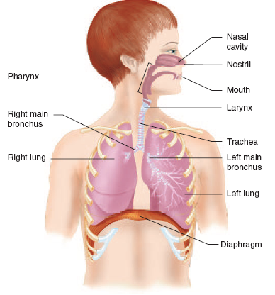
Внешнее дыхание

Slide 20
Органы дыхания
О₂
кожа
кровь
Кожа
Жабры
Легкие
СО₂
О₂
кровь
СО₂
кровь
СО₂
О₂

Slide 21
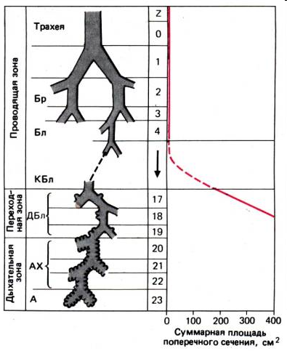

Slide 22
Функции воздухоносных путей.
Воздухопроведение,
Очищение вдыхаемого воздуха,
Увлажнение и согревание вдыхаемого воздуха

Slide 23
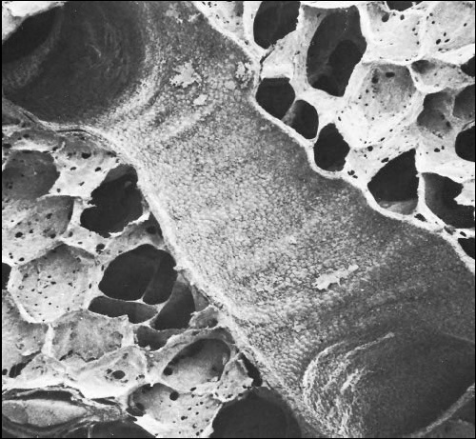
Общее число альвеол равно примерно 300 млн.

Slide 24
Диаметр альвеол составляет 0,2–0,3 мм, суммарная площадь их поверхности–примерно
80 м²

Slide 25
Физиология дыхания. Вентиляция легких.

Slide 26
Вдох
Атмосферный воздух
Р_{атм}
Р_{атм}
Р_{атм} = Р_{а}
Р_{атм} > Р_{а}
Р_{а}
Р_{а}

Slide 27
Выдох
Альвеолярный воздух
Р_{атм}
Р_{атм}
Р_{атм} = Р_{а}
Р_{атм} < Р_{а}
Р_{а}
Р_{а}

Slide 28
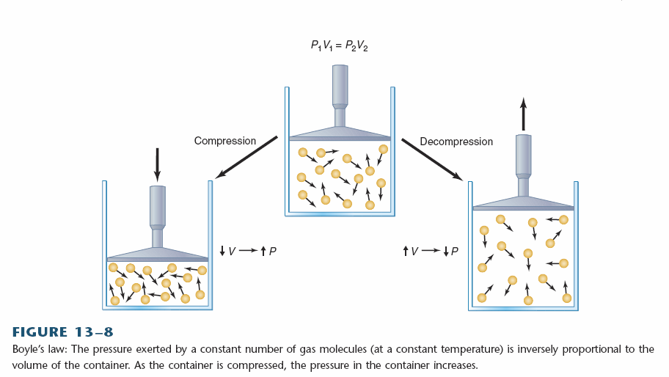

Slide 29
Рентгенограмма легких
При выдохе
При вдохе

Slide 31
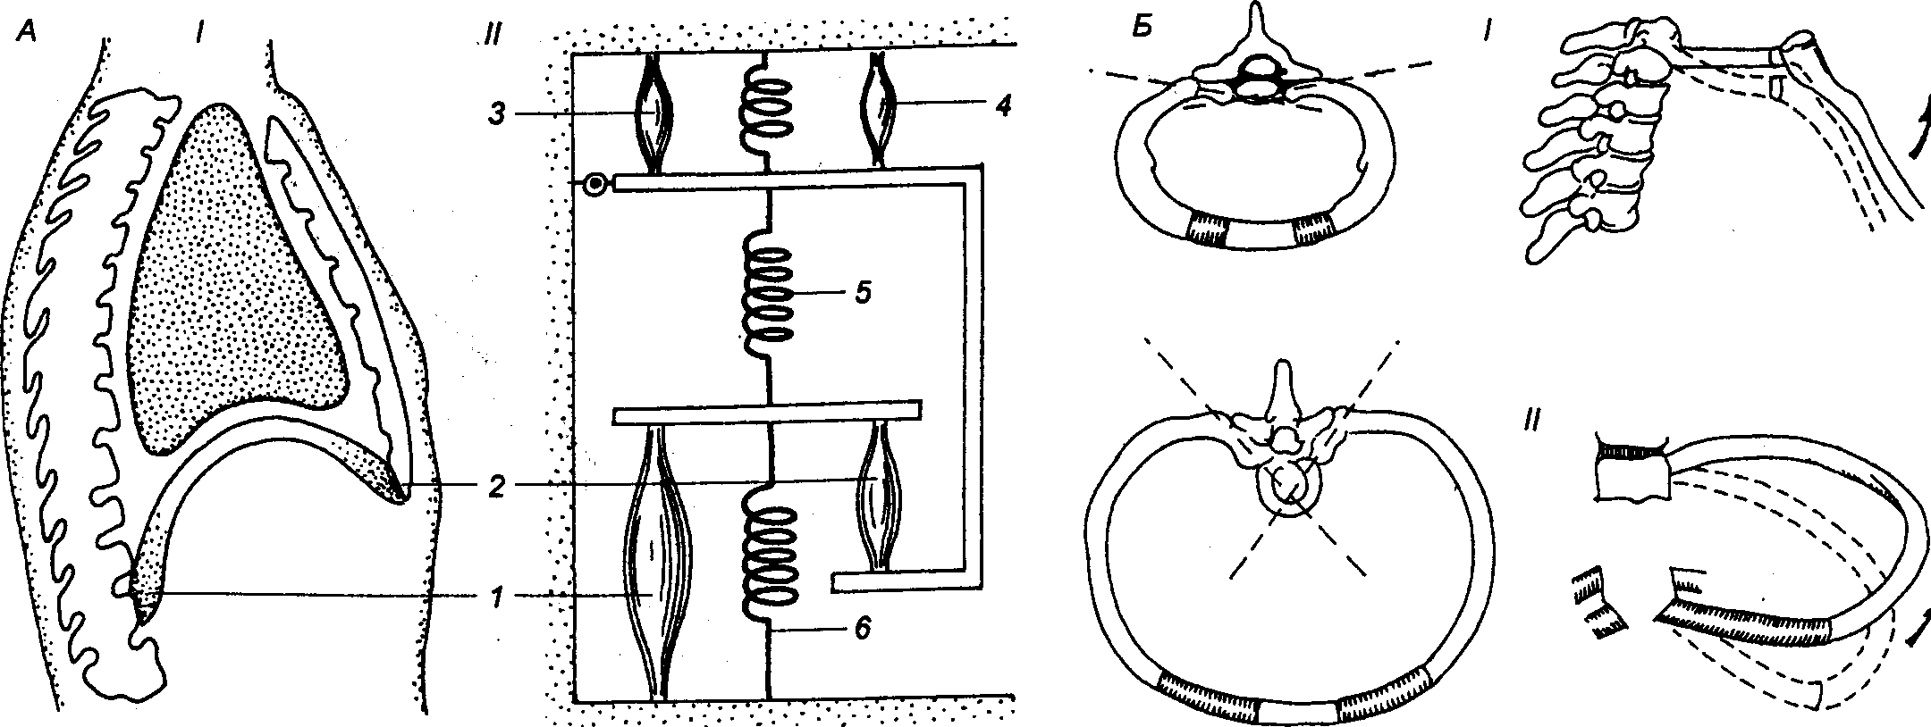
Принципы, работы мышц—инспираторов
диафрагма (I) и ее модель (II):
1 — ножка диафрагмы, 2— реберная часть диафрагмы, 3 — межреберные и вспомогательные мышцы, 4 — грудная клетка, 5 —легкое, 6 —живот;

Slide 32
Движения ребер, позволяющие наружным межреберным мышцам увеличивать при вдохе переднезадний (верхние ребра) и поперечный (нижние ребра) диаметр грудной клетки:
I — 1 ребро, II — IV ребро, прямым пунктиром показаны оси шеек ребер; стрелками — перемещение ребер при вдохе.

Slide 34
Транспульмональное давление
Эластическая тяга легких
Р_{а}
Транспульмонарное давление
Р_{тр} = Р_{а} - Р_{пл}
Р_{пл}
Р_{тр} = 760мм.рт.ст.-756мм.рт.ст.
Р_{тр} = 4 мм.рт.ст.

Slide 35
Эластическая тяга легких
Эластическая тяга легких
Транспульмонарное давление
Транспульмонарное давление
Р_{тр} = 4 мм.рт.ст.
Р_{тр} = 7 мм.рт.ст.
Р_{пл}= - 4мм.рт.ст.
Р_{пл}= - 7мм.рт.ст.
В конце выдоха
При вдохе

Slide 36
Сокращение диафрагмы и наружных межреберных мышц
Растяжение грудной клетки. Увеличение объёма грудной полости
Рвп снижается
Транспульмональное давление увеличивается
Увеличение объёма легких
Рал снижается и становится субатмосферным
Воздух по воздухоносным путям поступает в альвеолярное пространство

Slide 37
Диафрагма и наружных межреберных мышц расслабляются
Обратный ход грудной клетки. Уменьшение в объёма грудной полости
Рвп увеличивается
Транспульмональное давление уменьшается
Уменьшение объёма легких
Рал увеличивается и становится выше атмосферного
Воздух по воздухоносным путям движется из альвеолярного пространства

Slide 38
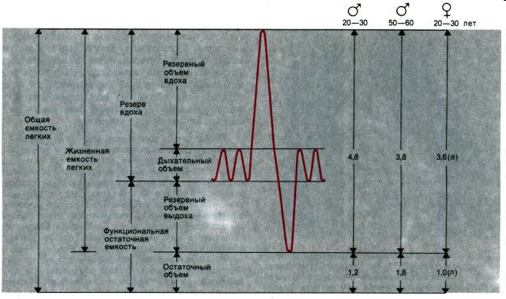
Легочные объемы и емкости

Slide 39
Измерение вентиляции
Минутный объем дыхания
  МОД = ЧДД х ДО
Альвеолярная вентиляция
  АВ = ЧДД х (ДО – ОАМП)

Slide 40
Анатомическое мертвое пространство

Slide 41
Упругие (эластические) сопротивления обусловлены:
растяжением эластических элементов грудной клетки
растяжением эластических элементов легочной ткани (так называемая эластическая тяга легких) и
силами поверхностного натяжения в стенках альвеол.
Сдс=ΔV/ΔPa

Slide 43
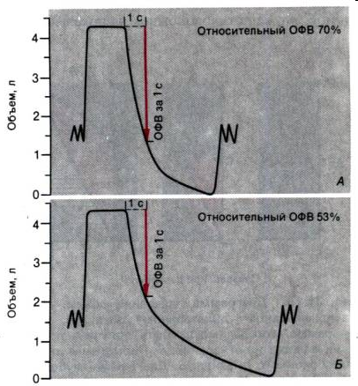
Неэластическое сопротивление =
Сопротивление воздухоносных путей + Сопротивление тканей

Slide 44
О₂
СО₂
О₂
О₂
СО₂
СО₂

Slide 45
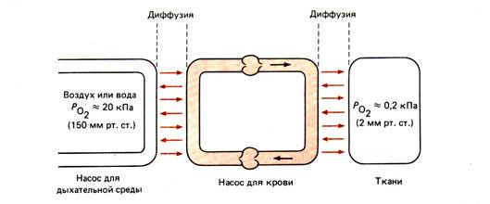

Slide 46
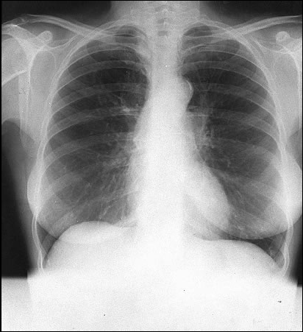
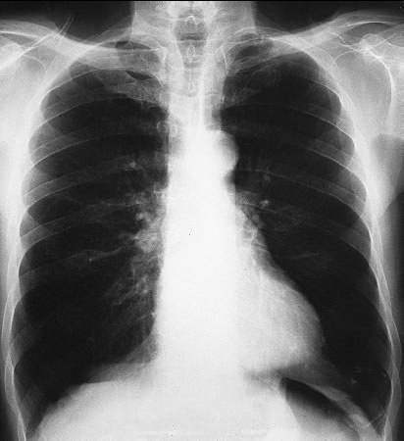
Рентгенограмма легких
женщины
мужчины

Slide 47
обеспечивает транспорт О₂ и СО₂ между легкими и тканями, у животных
совокупность процессов:
  биологического окисления и
  транспорта О₂ и СО₂ между внешней средой и тканями,
  обеспечивающих эффективное удовлетворение потребности организма в АТФ.

Slide 49
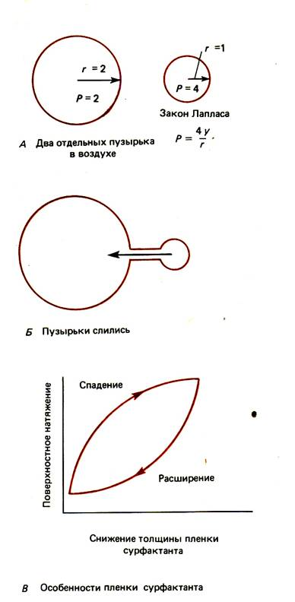
А. Согласно закону Лапласа, давление (Р) в пузырьке при постоянном напряжении (у) в его стенке обратно пропорционально его радиусу (г). Значит, если напряжение в стенках большого и маленького пузырька будет одинаковым, но радиус маленького пузырька будет в два раза меньше, давление в нем будет в два раза выше. В числителе правой части уравнения стоит не 2у, а 4у, поскольку у пузырьков имеется внутренняя и наружная поверхность. Б. Если эти пузырьки соединяются, то маленький пузырек, в котором давление выше, отдаст свое содержимое большому. В. Спадению альвеол препятствует выстилающий их слой сурфактанта. Когда альвеола, а вместе с ней и этот слой расширяются, то его толщина снижается, поверхностное натяжение возрастает и альвеола стабилизируется.

Slide 50
Этапы опосредованного дыхания млекопитающих
вентиляция легких – возвратно-поступательное движение воздуха в дыхательных путях (респирация) обеспечивающее транспорт газов между альвеолярным пространством и атмосферным воздухом.

Slide 51
Этапы опосредованного дыхания млекопитающих
внешнее дыхание, или вентиляция легких – обмен газов между альвеолами легких и атмосферным воздухом;
обмен газов в легких между альвеолярным воздухом и кровью;
транспорт газов кровью, т.е. процесс переноса кислорода от легких к тканям и углекислого газа от тканей к легким;
обмен газов между кровью капилляров большого круга кровообращения и клетками тканей;
внутреннее дыхание – биологическое окисление в митохондриях клетки.

Slide 52
Этапы опосредованного дыхания млекопитающих
внешнее дыхание, или вентиляция легких – обмен газов между альвеолами легких и атмосферным воздухом;
обмен газов в легких между альвеолярным воздухом и кровью;
транспорт газов кровью, т.е. процесс переноса кислорода от легких к тканям и углекислого газа от тканей к легким;
обмен газов между кровью капилляров большого круга кровообращения и клетками тканей;
внутреннее дыхание – биологическое окисление в митохондриях клетки.

Slide 53
Этапы опосредованного дыхания млекопитающих
внешнее дыхание, или вентиляция легких – обмен газов между альвеолами легких и атмосферным воздухом;
обмен газов в легких между альвеолярным воздухом и кровью;
транспорт газов кровью, т.е. процесс переноса кислорода от легких к тканям и углекислого газа от тканей к легким;
обмен газов между кровью капилляров большого круга кровообращения и клетками тканей;
внутреннее дыхание – биологическое окисление в митохондриях клетки.

Slide 54
Этапы опосредованного дыхания млекопитающих
внешнее дыхание, или вентиляция легких – обмен газов между альвеолами легких и атмосферным воздухом;
обмен газов в легких между альвеолярным воздухом и кровью;
транспорт газов кровью, т.е. процесс переноса кислорода от легких к тканям и углекислого газа от тканей к легким;
обмен газов между кровью капилляров большого круга кровообращения и клетками тканей;
внутреннее дыхание – биологическое окисление в митохондриях клетки.

Slide 55
Этапы опосредованного дыхания млекопитающих
внешнее дыхание, или вентиляция легких – обмен газов между альвеолами легких и атмосферным воздухом;
обмен газов в легких между альвеолярным воздухом и кровью;
транспорт газов кровью, т.е. процесс переноса кислорода от легких к тканям и углекислого газа от тканей к легким;
обмен газов между кровью капилляров большого круга кровообращения и клетками тканей;
внутреннее дыхание – биологическое окисление в митохондриях клетки.

